Slide 1
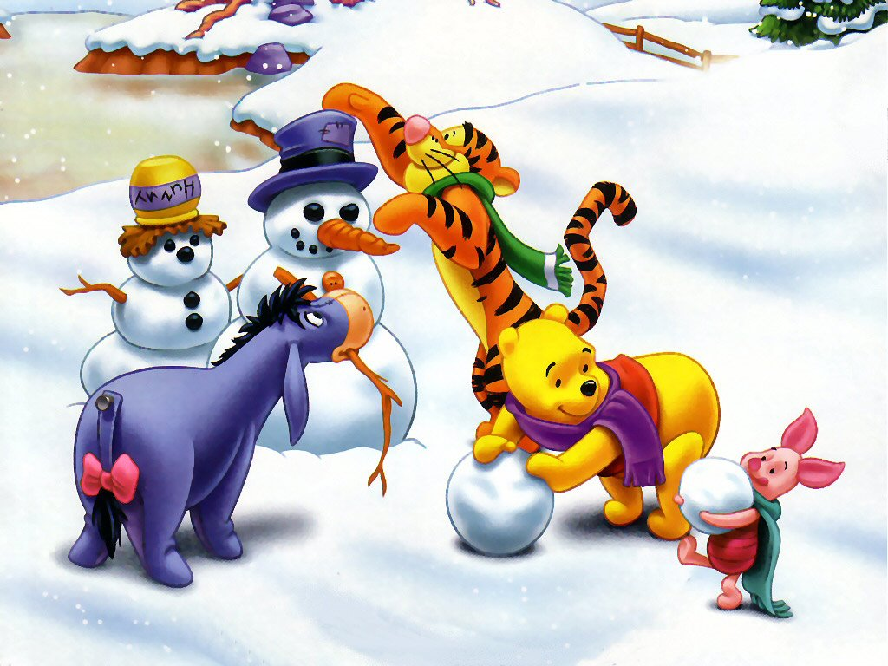
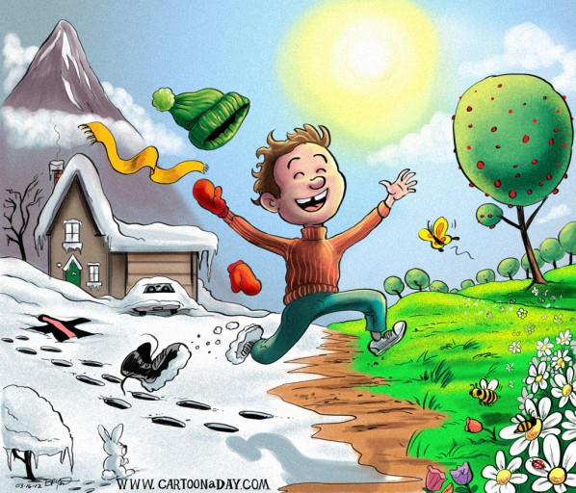
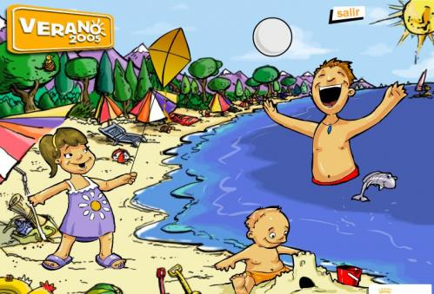
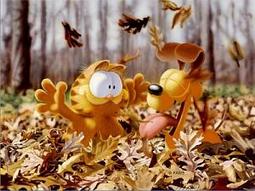
El tiempo y las estaciones del año

Slide 2
Las tareas de la lección:
Los días de la semana;
El tiempo;
Los meses del año y estaciones del año;
Que nos gusta hacer.

Slide 3
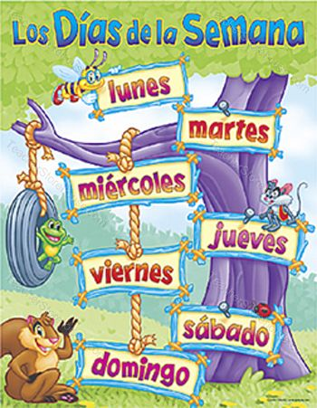
¿Qué día de la semana es hoy?
Hoy es ....

Slide 4
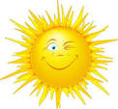
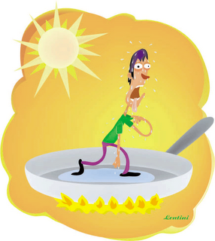
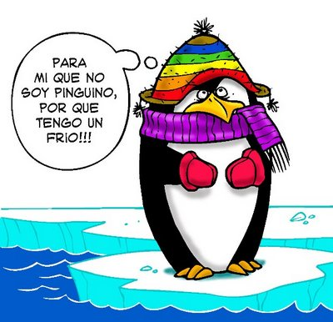
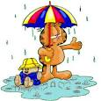

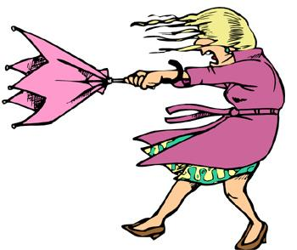
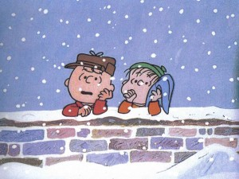
¿Qué tiempo hace hoy?

Slide 5
¿Qué estación del año te gusta?
primavera
invierno
verano
otoño

Slide 6
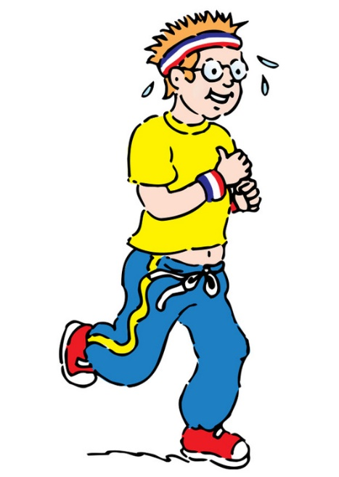
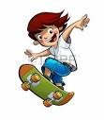
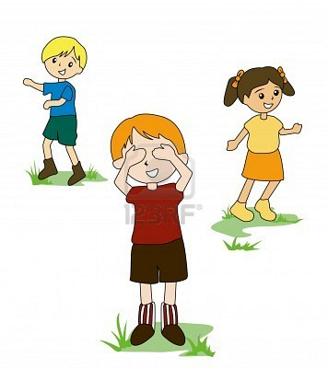
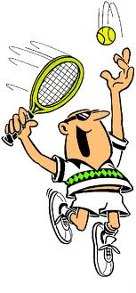
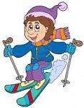
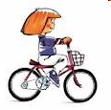

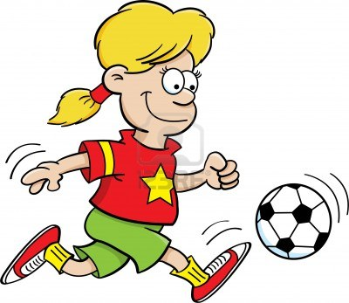


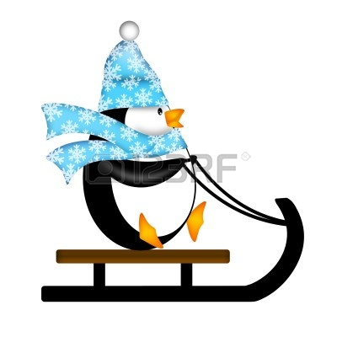
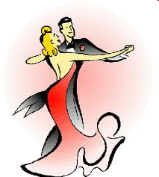

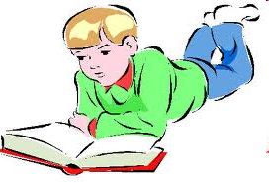
¿Qué te gusta hacer?

Slide 7
Las estaciones del año
El año tiene 4 estaciones del año. Son invierno, primavera, verano y otoño.
Estamos en invierno. Es una estación del año muy hermosa porque en el patio hay mucha nieve. Los meses de invierno son diciembre, enero y febrero. Hace frío, está nublado, hace viento y nieva.
En invierno a los niños les gusta patinar, montar en trineo, hacer las muñecas de nieve y esquiar en el patio o en el parque.

Slide 8


Decid verdadero o falso
El año no tiene 4 estaciones del año.
El invierno tiene 3 meses.
En invierno los niños montan en bicicleta.
A los niños no les gusta patinar en invierno.
En invierno hace frío.

Slide 9
Mi estación del año preferida
Mi estación del año preferida
Qué tiempo hace
Qué se puede hacer en mi estación del año preferida
Qué me gusta hacer en mi estación del año preferida

